Slide 1

Historyjka
ECMA-334
The C# Language Specification
ECMA-335
The Common Language Infrastructure
Notes:
O wlotkach na 4developers
O oszustwie
Było C++ nadal jest ale .NET
Historyjka o WinApi
C++
Ecma Internationals – ratyfikowan międzynarodowe standardy

Slide 2

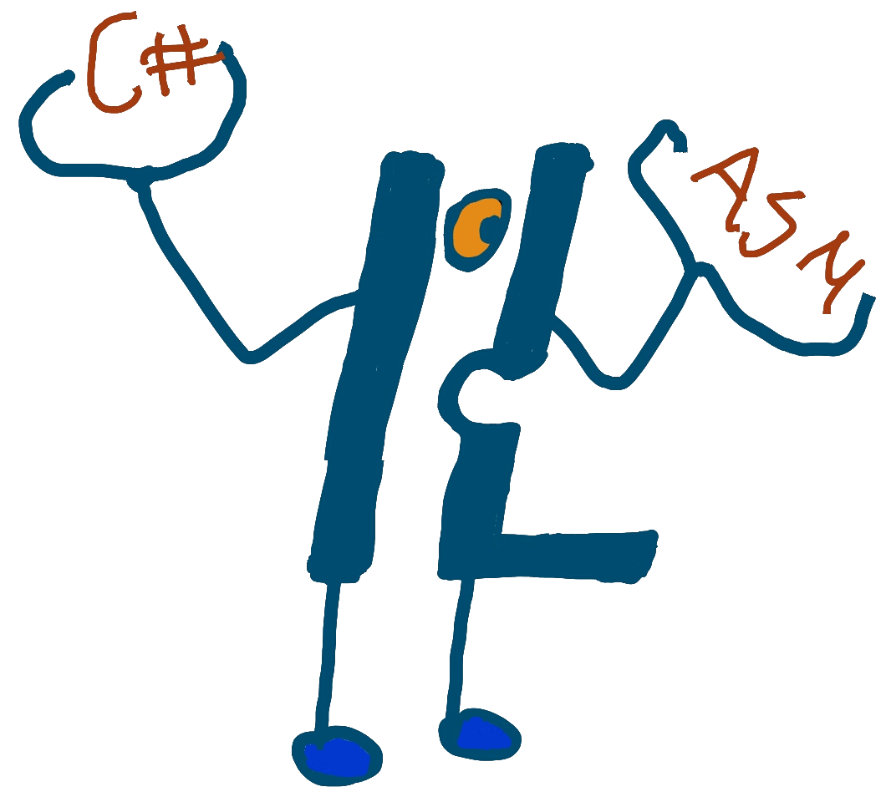


IL – między piekłem a niebem.
Krzysztof Owsiany
MrDev.pl
After.conf/MrDeVlog
SzkolaEventStormingu.pl
thenv.pl

Slide 3



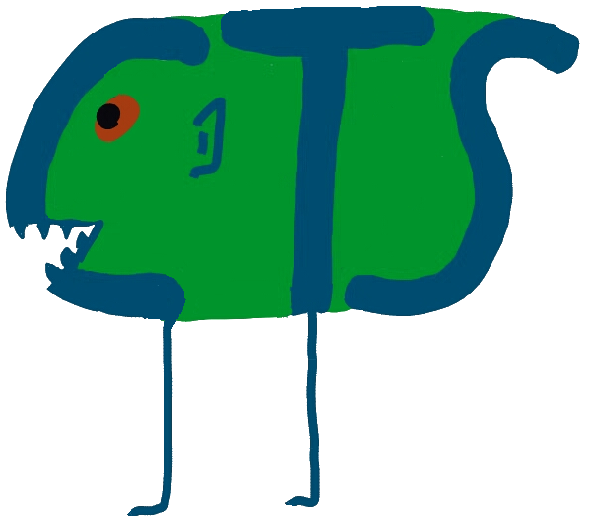


Akronimy

Slide 4
CLI
Common Language Infrastructure
VES
Virtual Execution System
Notes:
Otwarta specyfikacja techniczna stworzona przez MS.
Opisuje sposób wykonywania kodu i środowisko uruchomieniowe.
Opisuje CIL i CLR, CTS, CLS, VES
Specyfikacja języka C#,
Oraz CLI,
VES – to wirtualny system do uruchamiania CLI
CLR jest taką implementacją dla .NET
Dokument ECMA-335 zawiera w sobie kompletny opis środowiska na jakim oparty jest .NET

Slide 5
CLR
Common Language Runtime
COREE
Common Object Runtime Execution Engine
mscoree.dll
Notes:
Środowisko uruchomieniowe dla IL-a
Pozwala na uruchomienie jednostek kodu dostarczonych przez dedykowane do języka i platformy kompilatory. Generujące bytecode IL-a
Sercem jest biblioteka mscoree (common object….)
Zajmuje się:
Znajdowaniem, wczytywaniem, zarządzaniem obiektów,
Zarządzaniem pamięcią, Koordynowaniem wątków,
Sprawdzaniem podstawowych zabezpieczeń
Udostępnieniem aplikacji

Slide 6
CTS
Common Type System
class
interface
struct
enum
delegate
Notes:
TYPY REFERENCYJNE
Wspólny system typów
Określa w jaki sposób definiować typ
W jaki sposób są typy są reprezentowane w pamięci
Boxing/unboxing
Konwertowanie typów wartościowych na referencyjne i odwrotnie
Int32 x = 10;
Domniemany boxing: object o = x ; // Implicit boxing
Wyraźny: object o = (object) x; // Explicit boxing

Slide 7
CTS
Common Type System
System.Byte/SByte
System.Int16/32/64
System.UInt16/32/64
System.Single/Double
System.Object
System.Char/String
System.Decimal
System.Boolean
Notes:
TYPY WARTOŚCIOWE
Wspólny system typów
Określa w jaki sposób definiować typ
W jaki sposób są typy są reprezentowane w pamięci
Boxing/unboxing
Konwertowanie typów wartościowych na referencyjne i odwrotnie
Int32 x = 10;
Domniemany boxing: object o = x ; // Implicit boxing
Wyraźny: object o = (object) x; // Explicit boxing

Slide 8
CLS
Common Language Specification
Notes:
Opisuje minimalny zbiór typów i konstrukcji programistycznych jakie muszą być obsługiwane przez kompilator danego języka.
Reguły CLS są podzbiorem CTS.
Wszystkie zasady z CTS mają zastosowanie w CLS.
Specyfikacja CLS wymusza generowanie kodu IL nadającego się do uruchomienia/hostowania przez CLR.

Slide 9
IL
Intermediate Language
CIL
Common Intermediate Language
MSIL
Microsoft Intermediate Language
Notes:
Niskopoziomowy język programowania zrozumiały dla człowieka.
Jest językiem zorientowanym obiektowo o składni zbliżonej do assemblera.
Jest całkowicie oparty o stos.
Wszystkie kompilatory zgodne z generują kod w IL + metadane.
Ten zestaw jest zapisany w object code (bytecode-style) i tworzy pakiet (assembly)
Czyli plik exe/dll
Pakiet następnie jest uruchamiany na stosie.

Slide 10
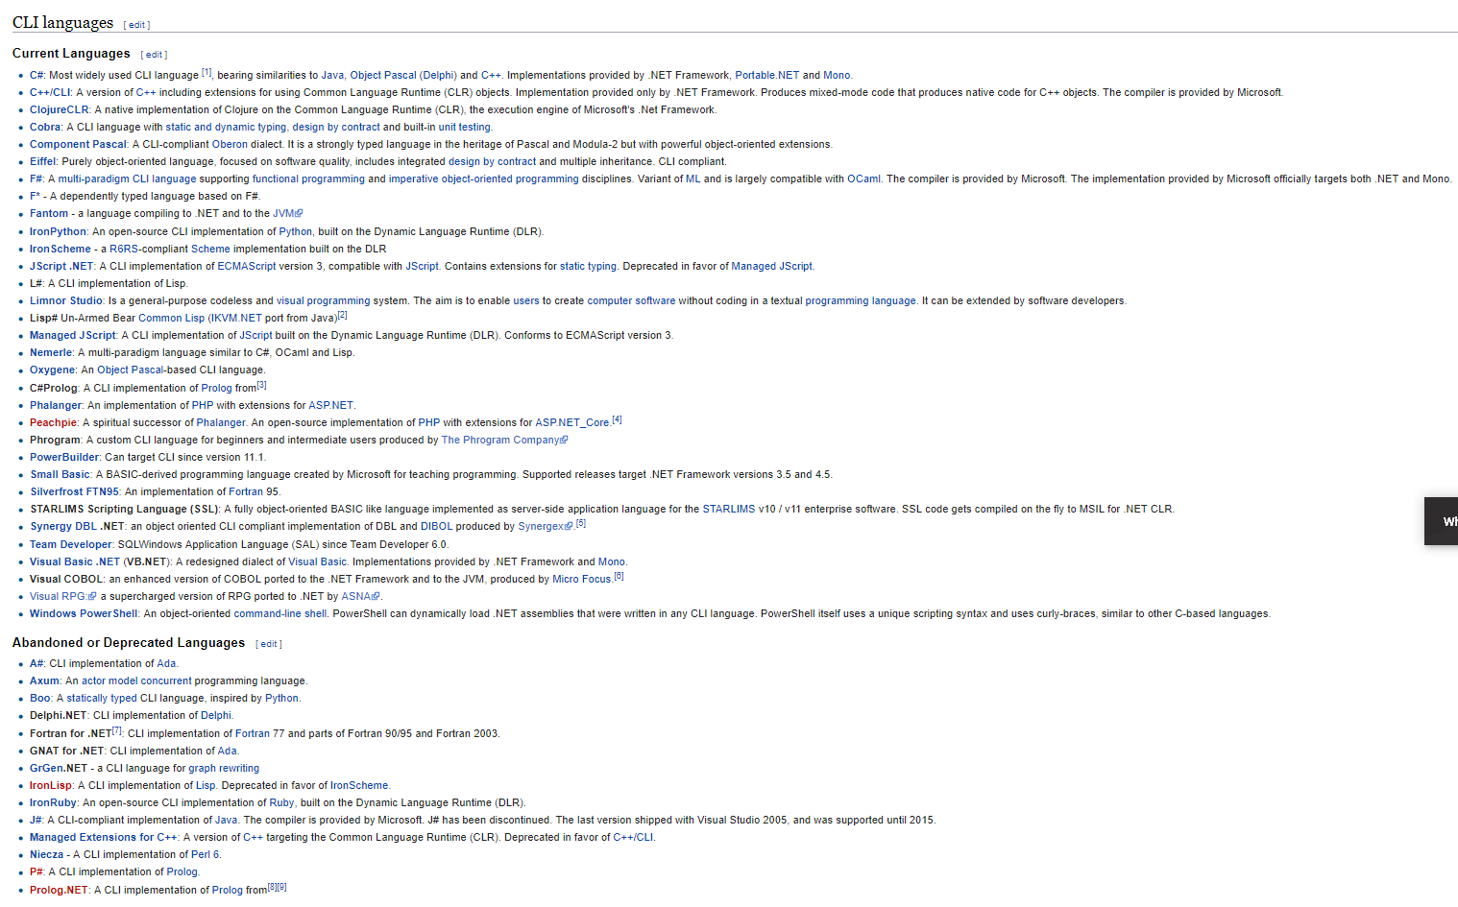
https://en.wikipedia.org/wiki/List_of_CLI_languages
Notes:
lista języków jakie implementują CLI

Slide 11
JIT
Just-in-time
Notes:
Kompilator kodu bytecode na kod maszynowy w locie.
Kompilacja kodu na maszynowy w trakcie jego pierwszego wykonania
Kompilator tworzy kod pośredni
Następnie ten kod jest konwertowanie przez JIT do kodu maszynowego.
Często stosuje się nazwę:
Jiter, jitterem.
Jest zoptymializowany pod platformę i cpu.

Slide 12
BCL
Basic Class Library
Obsługa wątków
Przetwarzanie grafiki
Operacje na plikach I/O
Komunikacja z peryferiami
Dostęp do bazy
Obsługa sieci
Zdalny dostęp
Zabezpieczenia
Notes:
Klasy bazowe dostępne dla wszystkich języków .NET
Zbiór klas dostępnych dla wszystkich języków z rodziny .NET
Wykonują funkcję: jak na slajdzie

Slide 13

Jak to działa?

Slide 14






`
Notes:
Na początku mamy bande kompilatorów.
Każdy z tych kompilatorów musi podlegać zasadom jakie niesie ze sobą CTS.
Oraz CLS.
Czyli implementować system typów, i specyfikę języka.
Tak by generować kod CIL oraz manifest
Następnie kod cil, jest hostowany przez CLR
Który to dzięki zwinnemu kompilatorowi w locie Jitterowi. Pozwala na przetworzenie kodu.
Wzbogaconego np. o biblioteki standardowe i wyplucie kodu natywnego zrozumiałego dla danej platformy.

Slide 15
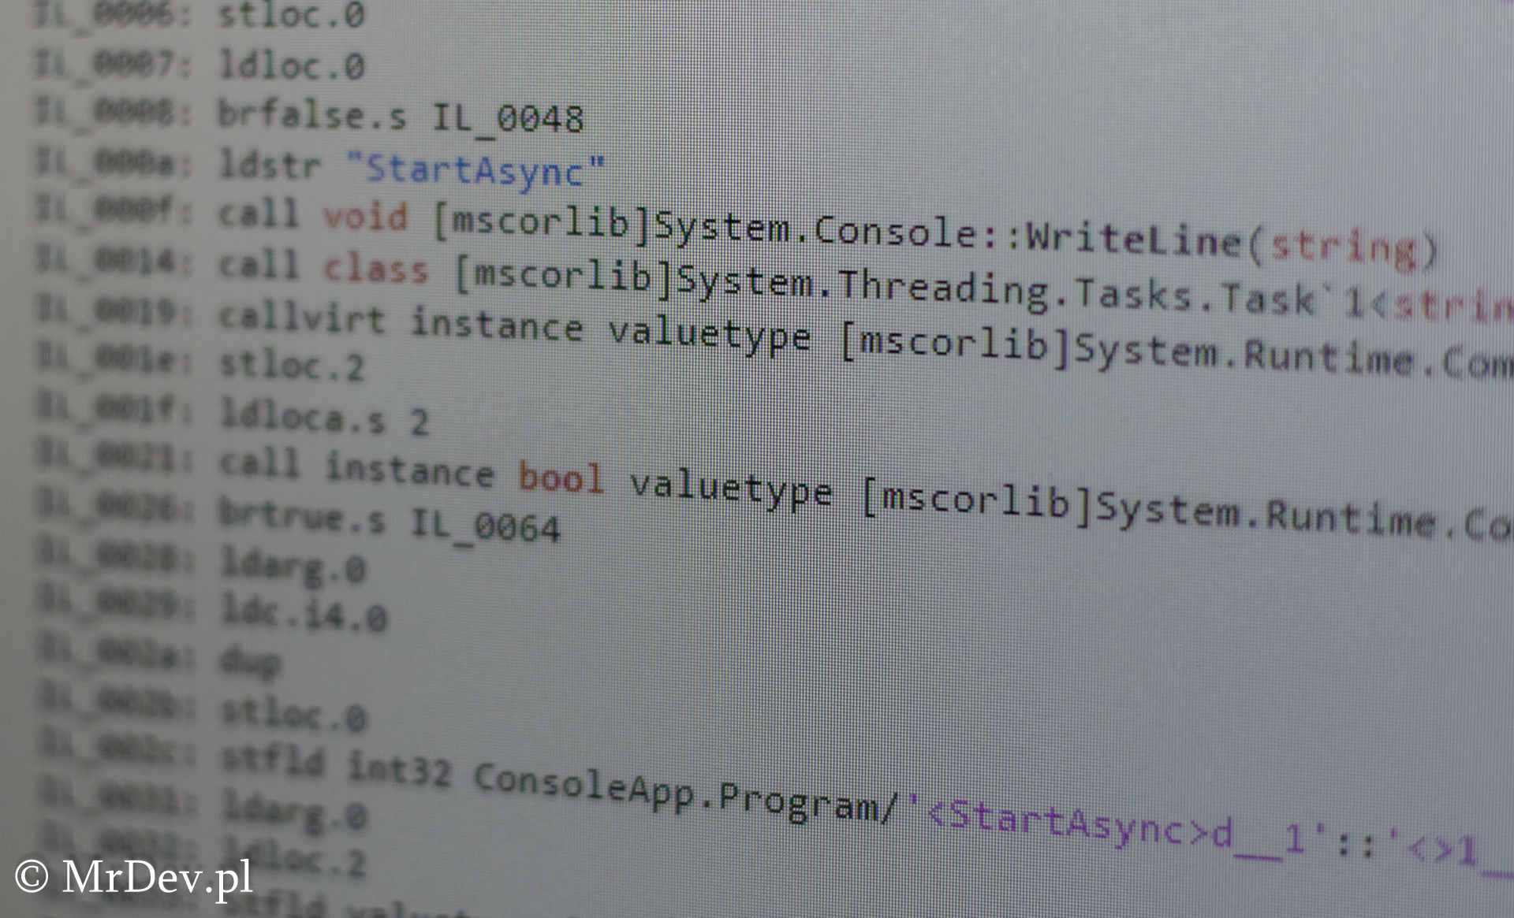
Pakiet

Slide 16
Pakiet
Nagłówki PE/COFF
Nagłówek CLR
Dane CLR
Metadane
Kod IL-a
Informacje o uchwyconych wyjątkach
Zasoby
Dane i kod natywny
Notes:
Manifest opisuje pakiet zakodowany w ilu.
metadane zestawu
PE - Microsoft Windows Portable Executable
COFF – Common Object File Format
PE header
Portable Executable Header
Wszystkie exe/dll win 32 muszą mieć
Windows wie co zrobić z tym plikiem dalej
Ładuje CLR → ładowanie pakietu
CLR Header
informacje o wersji, pakietach, etc

Slide 17
Nagłówek CLR
Wersja
Kultura
Klucz publiczny
Lista zewnętrznych pakietów
Informacje o aplikacji (AssemblyInfo.cs)
Notes:
Manifest opisuje pakiet zakodowany w ilu.
metadane zestawu

Slide 18
Nagłówek CLR – pakiet
.assembly flaga nazwa
{
}
Flagi:
<break>
cli
x86
ia64
amd64
arm
retargetable
windowsruntime
Notes:
<none> // (0x0000) Assembly cannot be retargeted,
platform is defined by PE and CLR headers.
cil // (0x0010) Assembly is pure MSIL
x86 // (0x0020) Assembly is x86-specific
ia64 // (0x0030) Assembly is IA64-specific
amd64 // (0x0040) Assembly is AMD64-specific
arm // (0x0050) Assembly is ARM-specific (introduced in v4.5)
retargetable // (0x0100) Assembly can be retargeted
windowsruntime // (0x0200) Assembly is a Windows Runtime metadata stub

Slide 19
Nagłówek CLR – pakiet
.assembly NazwaPakietu
{
.publickey = (00 00 00 00 00 00 00 00 04 00 00 00 00 00 00 00 )
.hash algorithm 0x00008004
.ver 2:0:0:0
.locale „pl-PL”
.custom instance void
[mscorlib]System.Runtime.CompilerServices.RuntimeCompatibilityAttribute::.ctor()
}
Notes:
.ver - wersja tego pakietu
.custom - atrybuty na poziomie pakietu, prawa utorskie, nazwa firmym, wersja pakietu, jest to zawartość AssemblyInfo.cs
.module - nazwa pakietu
.subsystem domniemany sposób uruchomienia 2- GUI, 3 - console

Slide 20
Nagłówek CLR – zewnętrzne pakiety
.assembly extern flaga nazwa
{
}
Flagi:
<break>
cli
x86
ia64
amd64
arm
windowsruntime
Notes:
<none> // (0x0000) Must be so for versions older than 4.5.
| cil // (0x0010) Assembly is pure MSIL
| x86 // (0x0020) Assembly is x86-specific
| ia64 // (0x0030) Assembly is IA64-specific
| amd64 // (0x0040) Assembly is AMD64-specific
| arm // (0x0050) Assembly is ARM-specific (introduced in v4.5)
| windowsruntime // (0x0200) Assembly is a Windows Runtime metadata stub
// or managed app (introduced in v4.5)

Slide 21
Nagłówek CLR – zewnętrzne pakiety
.assembly extern NazwaWymaganegoPakietuZewnętrznego
{
.ver 4:0:0:0
.publickey = (B7 7A 5C 56 19 34 E0 89 )
.publickeytoken = (B7 7A 5C 56 19 34 E0 89 )
.locale „pl-PL”
.hash = (B7 7A 5C 56 19 34 E0 89 )
}
Notes:
Manifest opisuje pakiet zakodowany w ilu.
.assembly extern - pakiet zewnętrzny wymagany do działania pakietu
.publickeytoken - dotyczy pakietów z GAC, token pakietu,
.ver - wersja tego pakietu

Slide 22
Nagłówek CLR
.module NazwaPakietu.TYP
.subsystem 0x0003
.stackreserve 0x00100000
Notes:
.module - nazwa pakietu
.subsystem domniemany sposób uruchomienia 2- GUI, 3 – console
stackreserve – rozmiar pamięci wirtualnej jaka zostanie zarezerowwana dla stosu wątku
domyślnie 1mb dla 32b, 4mb dla 64b

Slide 23
Dane CLR - metadane
InteliSense
Debugowanie
Kompilator
Przeglądanie obiektów
Późne dowiązanie
Mechanizm refleksji
WCF
Serializacji obiektów
Notes:
Metadane opisują każdy typ
I każdy element zdefiniowany w kodzie pakietu.
Wykorzystanie:
* InteliSense korzysta z metadanych
* debugowanie
* kompilator
* przeglądanie obiektów
* późne dowiązanie
* mechanizm refleksji
* WCF
* serializacji obiektów
metadane .NET - Zbiór tabel czytelnie oznakowanych definicji typów wewnętrznych i zewnętrznych.
45 tabel

Slide 24
Dane CLR - metadane – tabele
0x00 - Module
0x01 - TypeRef
0x02 - TypeDef
0x03 - FieldPtr
0x04 - Field
0x05 - MethodPtr
0x06 - Method
0x07 - ParamPtr
0x08 - Param
0x09 - InterfaceImpl
0x0A - MemberRef
0x0B - Constant
0x0C - CustomAttribute
Notes:
Metadane opisują każdy typ
I każdy element zdefiniowany w kodzie pakietu.
Wykorzystanie:
* InteliSense korzysta z metadanych
* debugowanie
* kompilator
* przeglądanie obiektów
* późne dowiązanie
* mechanizm refleksji
* WCF
* serializacji obiektów
metadane .NET - Zbiór tabel czytelnie oznakowanych definicji typów wewnętrznych i zewnętrznych.
Jest 15 typów tabel:
* 11 definicji typów
* 4 referencyjne typy
* 4 typy pakietu
* 7 typów modułu

Slide 25
Dane CLR - metadane – tabele
0x0D - FieldMarshal
0x0E - DeclSecurity
0x0F - ClassLayout
0x10 - FieldLayout
0x11 - StandAloneSig
0x12 - EventMap
0x13 - EventPtr
0x14 - Event
0x15 - PropertyMap
0x16 - PropertyPtr
0x17 - Property
0x18 - MethodSemantics
0x19 - MethodImpl
Notes:
Metadane opisują każdy typ
I każdy element zdefiniowany w kodzie pakietu.
Wykorzystanie:
* InteliSense korzysta z metadanych
* debugowanie
* kompilator
* przeglądanie obiektów
* późne dowiązanie
* mechanizm refleksji
* WCF
* serializacji obiektów
metadane .NET - Zbiór tabel czytelnie oznakowanych definicji typów wewnętrznych i zewnętrznych.
Jest 15 typów tabel:
* 11 definicji typów
* 4 referencyjne typy
* 4 typy pakietu
* 7 typów modułu

Slide 26
Dane CLR - metadane – tabele
0x1A - ModuleRef
0x1B - TypeSpec
0x1C - ImplMap
0x1D - FieldRVA
0x1E - ENCLog
0x1F - ENCMap
0x20 - Assembly
0x21 - AssemblyProcessor
0x22 - AssemblyOS
0x23 - AssemblyRef
0x24 - AssemblyRefProcessor
0x25 - AssemblyRefOS
0x26 - File
Notes:
Metadane opisują każdy typ
I każdy element zdefiniowany w kodzie pakietu.
Wykorzystanie:
* InteliSense korzysta z metadanych
* debugowanie
* kompilator
* przeglądanie obiektów
* późne dowiązanie
* mechanizm refleksji
* WCF
* serializacji obiektów

Slide 27
Dane CLR - metadane – tabele
0x27 - ExportedType
0x28 - ManifestResource
0x29 - NestedClass
0x2A - GenericParam
0x2B - MethodSpec
0x2C - GenericParamConstraint
Notes:
Metadane opisują każdy typ
I każdy element zdefiniowany w kodzie pakietu.
Wykorzystanie:
* InteliSense korzysta z metadanych
* debugowanie
* kompilator
* przeglądanie obiektów
* późne dowiązanie
* mechanizm refleksji
* WCF
* serializacji obiektów

Slide 28
Dane CLR - metadane – token
1 bajt – identyfikator typu
3 bajty – RID (Record Identifier)
Notes:
1 bajt identyfikator typu - te co wcześniej
3 bajty kolejny numer identyfikacyjny w pakiecie danego typu

Slide 29
0x00 - Module
0x01 - TypeRef
0x02 - TypeDef
0x03 - FieldPtr
0x04 - Field
0x05 - MethodPtr
0x06 - Method
0x07 - ParamPtr
0x08 - Param
===========================================================
ScopeName : SimpleProgram.exe
MVID : {6F0AFD4D-2E0C-4C1C-8192-33111F8EB084}
===========================================================
Global functions
-------------------------------------------------------
Global fields
-------------------------------------------------------
Global MemberRefs
-------------------------------------------------------
TypeDef #1 (02000002)
-------------------------------------------------------
TypDefName: ConsoleApp.Program (02000002)
Flags : [NotPublic] [AutoLayout] [Class] [AnsiClass] [BeforeFieldInit] (00100000)
Extends : 01000001 [TypeRef] System.Object
Method #1 (06000001) [ENTRYPOINT]
-------------------------------------------------------
MethodName: Main (06000001)
Flags : [Private] [Static] [HideBySig] [ReuseSlot] (00000091)
RVA : 0x00002050
ImplFlags : [IL] [Managed] (00000000)
CallCnvntn: [DEFAULT]
ReturnType: Void
1 Arguments
Argument #1: SZArray String
1 Parameters
(1) ParamToken : (08000001) Name : args flags: [none] (00000000)
Notes:
MVID – module version id

Slide 30
namespace
.namespace Examples
{
.namespace SubExamples
{
}
}
.namespace Examples.SubExamples
{
}
Notes:
Można zagnieżdżać
Lub w innej formie w jednej lini

Slide 31
class
.namespace Examples {
.class Example {
.method public hidebysig specialname rtspecialname instance void .ctor() cli managed {}
}
}
Notes:
Deklarowanie klass
Dyrektywa class , można dodać atrybuty
hidebysig – domyślnie metody są przykrywane przez nazwę w dziedziczeniu,
To powoduje by przesłanianie było uzależnione nie od nazwy lecz sygnatury
Dzięki temu można dziedziczyć metody z klasy bazowej o takiej samej nazwie.
Bez tego metoda z klasy bazowej o takiej samej nazwie jak metoda w klasie potomnej nie byłą by dostępna, zmiana ilości argumentów nie miała by tu znaczenia
Rtspecialname, specjialname – nazwa ma szczególne znaczenie, dla CLI, nie ma obecnie zdefiniowane, i jest do przyszłego użytku

Slide 32
class – metody
.namespace Examples {
.class Example {
.method private hidebysig instance int32 PrivateMethod() cli managed
{}
.method public hidebysig instance string PublicMethod() cli managed
{}
.method public hidebysig static void StaticMethod() cli managed
{}
}
}
Notes:
Deklarowanie klass
Dyrektywa class , można dodać atrybuty
hidebysig – domyślnie metody są przykrywane przez nazwę w dziedziczeniu,
To powoduje by przesłanianie było uzależnione nie od nazwy lecz sygnatury
Dzięki temu można dziedziczyć metody z klasy bazowej o takiej samej nazwie.
Bez tego metoda z klasy bazowej o takiej samej nazwie jak metoda w klasie potomnej nie byłą by dostępna, zmiana ilości argumentów nie miała by tu znaczenia
Rtspecialname, specjialname – nazwa ma szczególne znaczenie, dla CLI, nie ma obecnie zdefiniowane, i jest do przyszłego użytku

Slide 33
class – metody – dyrektywy
.maxstack 8
.locals init(int32 var1, int16 var2)
.entrypoint
Notes:
maxstack rozmiar stosu przeznaczony dla tej metody
locals to deklaracja zmiennych lokalnych w metodzie
entrypoint – punkt startowy daje się w jednej metodzie z której program będzie startował

Slide 34
class – property
.namespace Examples {
.class Example {
.field private int32 exampleVar = int32(0)
.property instance string TheString()
{
.get instance string Examples.Example.Get()
.set instance string Examples.Example.Set(string)
}
.method public hidebysig instance string Get() cli managed {}
.method public hidebysig instance Set(string 'value') cli managed {}
}
}

Slide 35
class – implements
.namespace Examples {
.class public interface IExample
{
}
.class Example implements Examples.IExample
{
}
}

Slide 36
class – extends
.namespace Examples {
.class public interface IExample
{
}
.class public Example implements Examples.IExample
{
}
.class Example2 extends Examples.Example
{
}
}

Slide 37
class – extends + implements
.namespace Examples {
.class public interface IExample {}
.class public interface IExample2 implements Examples.IExample {}
.class Example1
{
}
.class Example2 extends Examples.Example1
{
}
.class Example4
extends Examples.Example2
implements Examples.IExample {}
}

Slide 38
struct
.namespace Examples {
.class public sealed ExampleStruct
extends [mscorlib]System.ValueType()
{
}
.class public sealed value ExampleStruct2
{
}
}
Notes:
abstract, sealed - (abstrakcyja lub zapieczętowana)

Slide 39
enum
.namespace Examples {
.class public sealed ExampleEnum extends [mscorlib]System.Enum()
{
.field public static literal valuetype
Examples.ExampleEnum.Test = int32(1)
}
.class public sealed enum ExampleEnum2
{
}
}

Slide 40


Kod operacyjny
https://en.wikipedia.org/wiki/List_of_CIL_instructions
Notes:
add, sub, mul, div, rem - (dodawanie, odejmowanie, mnożenie, dzielenie, reszta z dzielenia)
and, or, not, xor - (działania logiczne)
ceq, cgt, clt - porównanie 2-wartości na stosie: eq -równa, gt - wiekszy, lt - mniejszy
box, unbox - konwersja między typami referencyjnymi a wartościowymi,
ret - powrót z metody, zwracanie ewentualne wartości
br.s - skokd do etykiety
beq, bgt, ble, blt, switch - sterowanie (jumpy), skoki gdy: eq - =, gt - >, le - <=, lt - <, ge >=, wymagają podania etykiety,
call - wywoływanie funkcji
newarr, newobj - alokowanie pamięci tablicy, obiektu

Slide 41
Działania arytmetyczne
add
sub
mul
div
rem
Notes:
add, sub, mul, div, rem - (dodawanie, odejmowanie, mnożenie, dzielenie, reszta z dzielenia)
and, or, not, xor - (działania logiczne)
ceq, cgt, clt - porównanie 2-wartości na stosie: eq -równa, gt - wiekszy, lt - mniejszy
box, unbox - konwersja między typami referencyjnymi a wartościowymi,
ret - powrót z metody, zwracanie ewentualne wartości
br.s - skokd do etykiety
beq, bgt, ble, blt, switch - sterowanie (jumpy), skoki gdy: eq - =, gt - >, le - <=, lt - <, ge >=, wymagają podania etykiety,
call - wywoływanie funkcji
newarr, newobj - alokowanie pamięci tablicy, obiektu

Slide 42
Działania logiczne
and
or
not
xor
Notes:
add, sub, mul, div, rem - (dodawanie, odejmowanie, mnożenie, dzielenie, reszta z dzielenia)
and, or, not, xor - (działania logiczne)
ceq, cgt, clt - porównanie 2-wartości na stosie: eq -równa, gt - wiekszy, lt - mniejszy
box, unbox - konwersja między typami referencyjnymi a wartościowymi,
ret - powrót z metody, zwracanie ewentualne wartości
br.s - skokd do etykiety
beq, bgt, ble, blt, switch - sterowanie (jumpy), skoki gdy: eq - =, gt - >, le - <=, lt - <, ge >=, wymagają podania etykiety,
call - wywoływanie funkcji
newarr, newobj - alokowanie pamięci tablicy, obiektu

Slide 43
Konwersja typów
box
unbox
Notes:
add, sub, mul, div, rem - (dodawanie, odejmowanie, mnożenie, dzielenie, reszta z dzielenia)
and, or, not, xor - (działania logiczne)
ceq, cgt, clt - porównanie 2-wartości na stosie: eq -równa, gt - wiekszy, lt - mniejszy
box, unbox - konwersja między typami referencyjnymi a wartościowymi,
ret - powrót z metody, zwracanie ewentualne wartości
br.s - skokd do etykiety
beq, bgt, ble, blt, switch - sterowanie (jumpy), skoki gdy: eq - =, gt - >, le - <=, lt - <, ge >=, wymagają podania etykiety,
call - wywoływanie funkcji
newarr, newobj - alokowanie pamięci tablicy, obiektu

Slide 44
Metody
call
ret
Notes:
add, sub, mul, div, rem - (dodawanie, odejmowanie, mnożenie, dzielenie, reszta z dzielenia)
and, or, not, xor - (działania logiczne)
ceq, cgt, clt - porównanie 2-wartości na stosie: eq -równa, gt - wiekszy, lt - mniejszy
box, unbox - konwersja między typami referencyjnymi a wartościowymi,
ret - powrót z metody, zwracanie ewentualne wartości
br.s - skokd do etykiety
beq, bgt, ble, blt, switch - sterowanie (jumpy), skoki gdy: eq - =, gt - >, le - <=, lt - <, ge >=, wymagają podania etykiety,
call - wywoływanie funkcji
newarr, newobj - alokowanie pamięci tablicy, obiektu

Slide 45
Tworzenie
newarr
newobj
Notes:
add, sub, mul, div, rem - (dodawanie, odejmowanie, mnożenie, dzielenie, reszta z dzielenia)
and, or, not, xor - (działania logiczne)
ceq, cgt, clt - porównanie 2-wartości na stosie: eq -równa, gt - wiekszy, lt - mniejszy
box, unbox - konwersja między typami referencyjnymi a wartościowymi,
ret - powrót z metody, zwracanie ewentualne wartości
br.s - skokd do etykiety
beq, bgt, ble, blt, switch - sterowanie (jumpy), skoki gdy: eq - =, gt - >, le - <=, lt - <, ge >=, wymagają podania etykiety,
call - wywoływanie funkcji
newarr, newobj - alokowanie pamięci tablicy, obiektu

Slide 46
Ładowanie na stos
ldarg
ldc
ldfld
ldloc
ldobj
ldstr
dup
Notes:
add, sub, mul, div, rem - (dodawanie, odejmowanie, mnożenie, dzielenie, reszta z dzielenia)
and, or, not, xor - (działania logiczne)
ceq, cgt, clt - porównanie 2-wartości na stosie: eq -równa, gt - wiekszy, lt - mniejszy
box, unbox - konwersja między typami referencyjnymi a wartościowymi,
ret - powrót z metody, zwracanie ewentualne wartości
br.s - skokd do etykiety
beq, bgt, ble, blt, switch - sterowanie (jumpy), skoki gdy: eq - =, gt - >, le - <=, lt - <, ge >=, wymagają podania etykiety,
call - wywoływanie funkcji
newarr, newobj - alokowanie pamięci tablicy, obiektu

Slide 47
Zdejmowanie ze stosu
pop
starg
stloc
stobj
stsfld
Notes:
add, sub, mul, div, rem - (dodawanie, odejmowanie, mnożenie, dzielenie, reszta z dzielenia)
and, or, not, xor - (działania logiczne)
ceq, cgt, clt - porównanie 2-wartości na stosie: eq -równa, gt - wiekszy, lt - mniejszy
box, unbox - konwersja między typami referencyjnymi a wartościowymi,
ret - powrót z metody, zwracanie ewentualne wartości
br.s - skokd do etykiety
beq, bgt, ble, blt, switch - sterowanie (jumpy), skoki gdy: eq - =, gt - >, le - <=, lt - <, ge >=, wymagają podania etykiety,
call - wywoływanie funkcji
newarr, newobj - alokowanie pamięci tablicy, obiektu
stsfld - static

Slide 48
Porównanie na stosie
ceq
cgt
clt
Notes:
add, sub, mul, div, rem - (dodawanie, odejmowanie, mnożenie, dzielenie, reszta z dzielenia)
and, or, not, xor - (działania logiczne)
ceq, cgt, clt - porównanie 2-wartości na stosie: eq -równa, gt - wiekszy, lt - mniejszy
box, unbox - konwersja między typami referencyjnymi a wartościowymi,
ret - powrót z metody, zwracanie ewentualne wartości
br.s - skokd do etykiety
beq, bgt, ble, blt, switch - sterowanie (jumpy), skoki gdy: eq - =, gt - >, le - <=, lt - <, ge >=, wymagają podania etykiety,
call - wywoływanie funkcji
newarr, newobj - alokowanie pamięci tablicy, obiektu

Slide 49
Skoki
br.s
beq
bgt
ble
blt
IL_####
Notes:
add, sub, mul, div, rem - (dodawanie, odejmowanie, mnożenie, dzielenie, reszta z dzielenia)
and, or, not, xor - (działania logiczne)
ceq, cgt, clt - porównanie 2-wartości na stosie: eq -równa, gt - wiekszy, lt - mniejszy
box, unbox - konwersja między typami referencyjnymi a wartościowymi,
ret - powrót z metody, zwracanie ewentualne wartości
br.s - skokd do etykiety
beq, bgt, ble, blt, switch - sterowanie (jumpy), skoki gdy: eq - =, gt - >, le - <=, lt - <, ge >=, wymagają podania etykiety,
call - wywoływanie funkcji
newarr, newobj - alokowanie pamięci tablicy, obiektu

Slide 50

Narzędzia

Slide 51
Inżynieria wsteczna
ildasm
Intermediate Language Dissasembler
(C:\Program Files\Microsoft SDKs\Windows)
dumpbin
(C:\Program Files (x86)\Microsoft Visual Studio 14.0/VC/Binb)
Tune
https://github.com/kkokosa/Tune
ILSpy
https://github.com/icsharpcode/ILSpy
Notes:
Ildasm – Crtl+M – podgląd metadanych
Dumpbin [option] file.exe/dll – dumpy danych z programu
/headers
/clrheaders

Slide 52
Kompilatory
csc
C Sharp Compiler
vbc
Visual Basic Compiler
cl
C++ Compiler
ilasm
Intermediate Language Assembler Compiler
Notes:
* csc.exe - C#
* vbc.exe - Visual Basic
* ilasm.exe - kompilator IL
/debug - dodaje informacje przydatne przy debugowaniu
/dll - tworzy dll
/exe - tworzy exe
/key - podpisuje plik .snk
/output - wyjściowa nazwa, bez tego będzia taka sama jak nazwa il
ilasm /exe plik.il /output=tes.exe

Slide 53
Pozostałe
peverify
weryfikacja poprawności pakietu .NET
ngen
pre-JIT, skraca czas uruchomienia
Notes:
TUTAJ MOGE POKAZAĆ PRZYKŁADY ZALEŻY ILE CZASU ZEJDZIE Z PREZENTACJĄ
JEŻELI CZAS TO MNIEJ NIŻ 35 to mogę pokazać

Slide 54
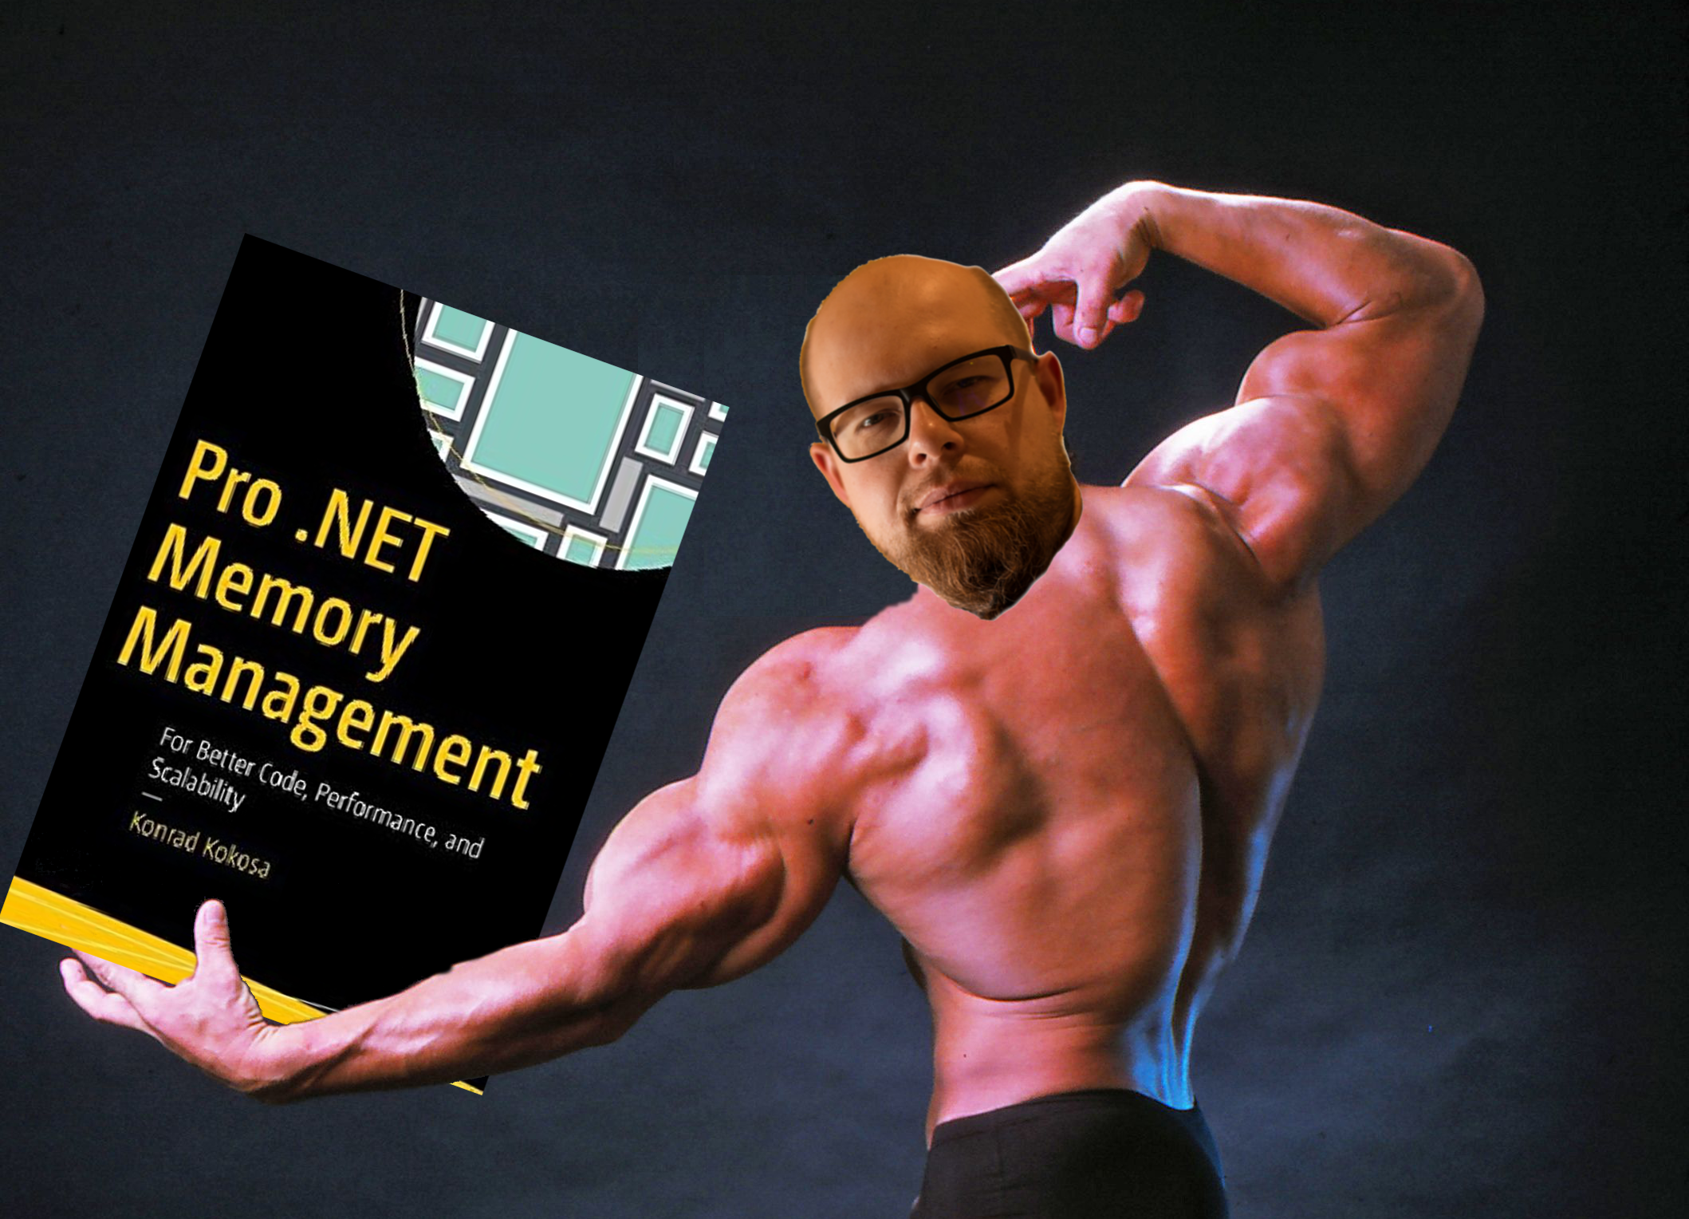
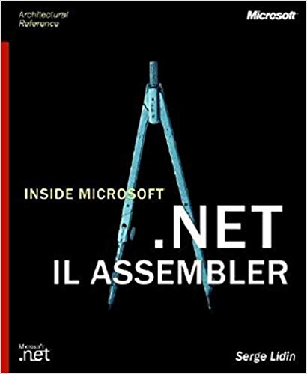
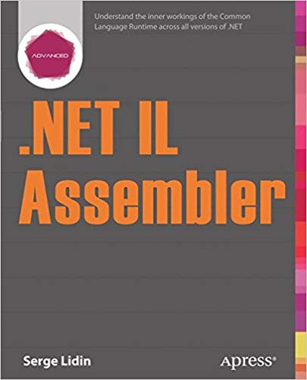
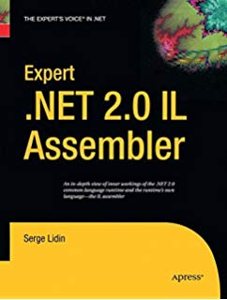
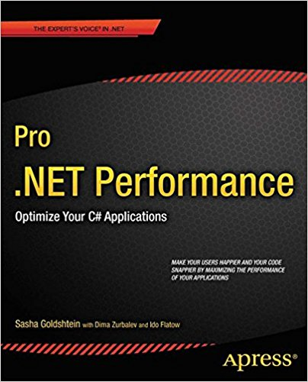
Książki

Slide 55

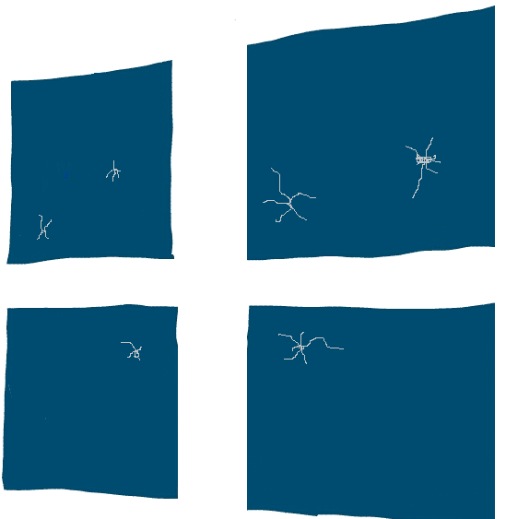


Slide 56

University_MrDev
-10%
Notes:
Który dokument zawiera w sobie kompletny opis środowiska .NET
pytaj o to co powoduje użycie flagi hidebysig
ECMA-334
The C# Language Specification
ECMA-335
The Common Language Infrastructure
ECMA-334
The C# Language Specification
ECMA-335
The Common Language Infrastructure

